Slide 1
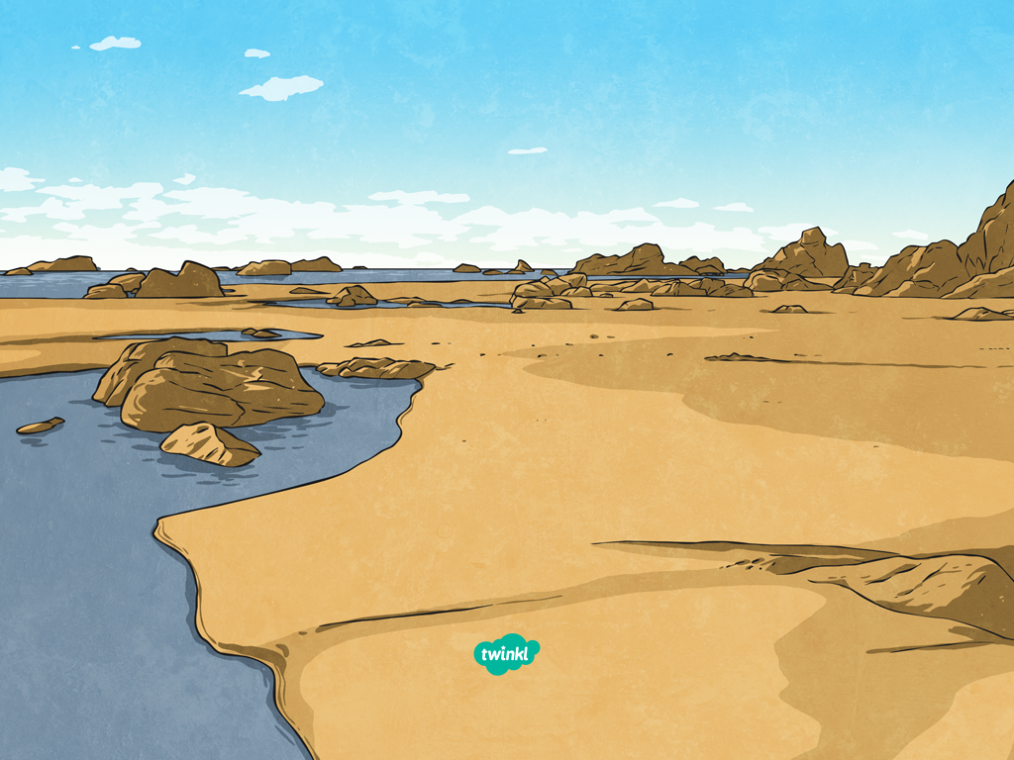
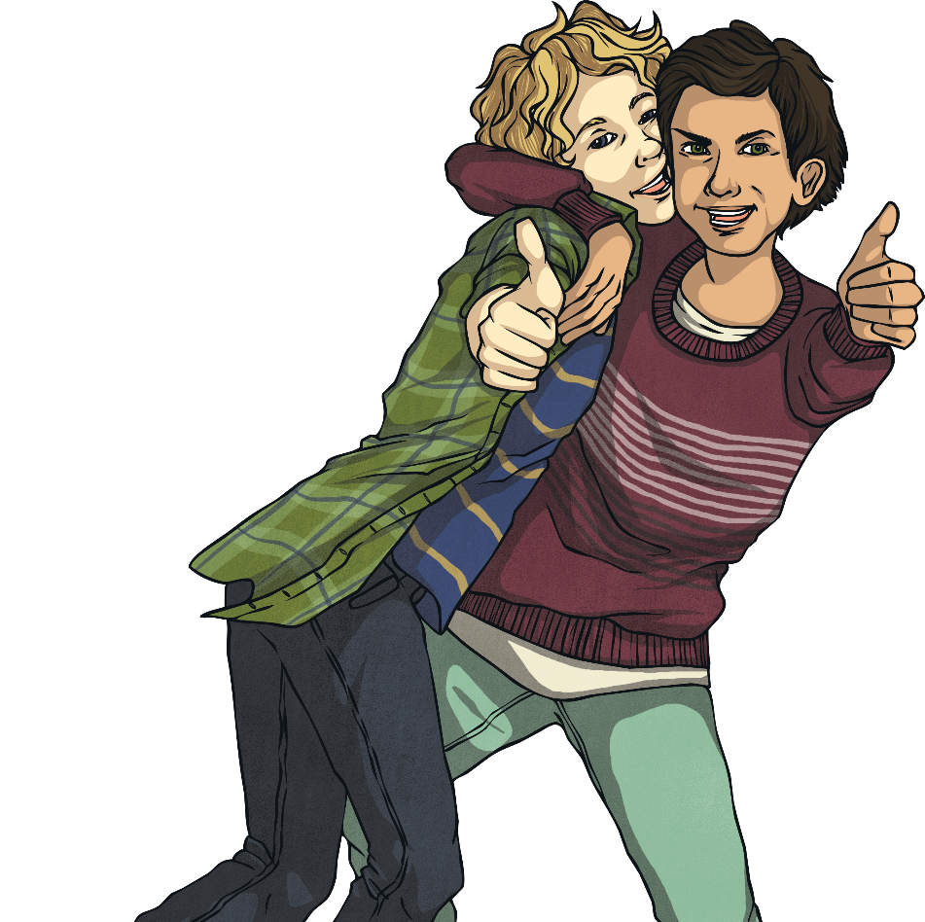
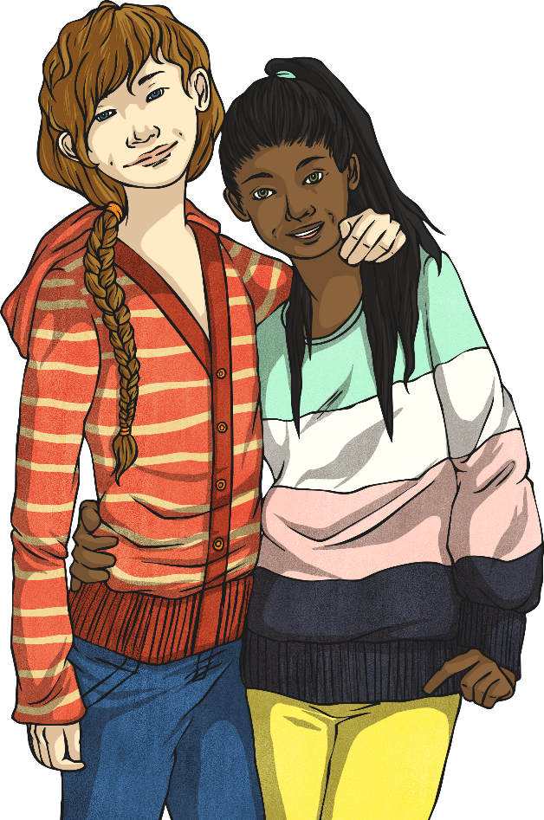
Mon anniversaire
(My Birthday)

Slide 2

My Birthday Is In…
juin
mai
février
novembre
juillet
septembre
décembre
janvier
octobre
mars
avril
août

Slide 3
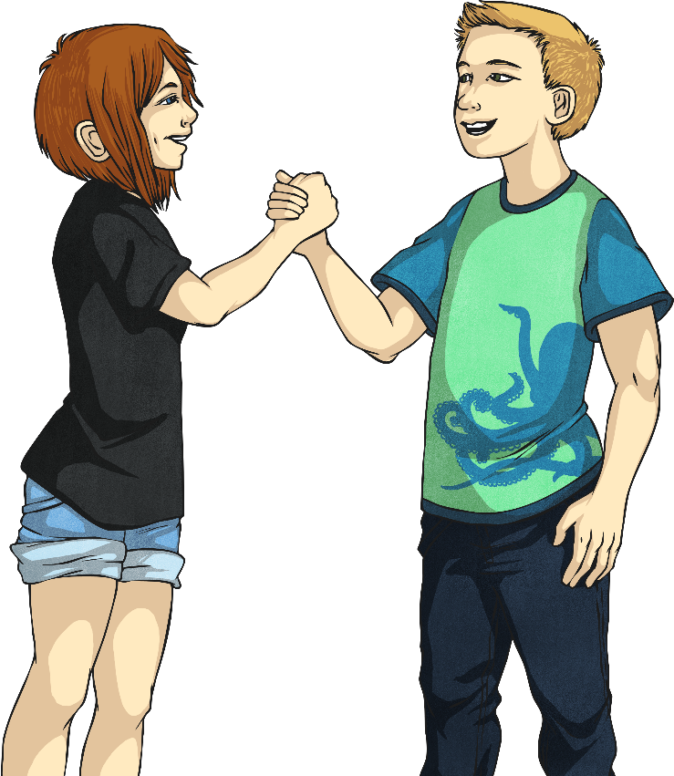


My Birthday Is In…
In which month is your birthday?
Bonjour, juin.
Salut, novembre.

Slide 4
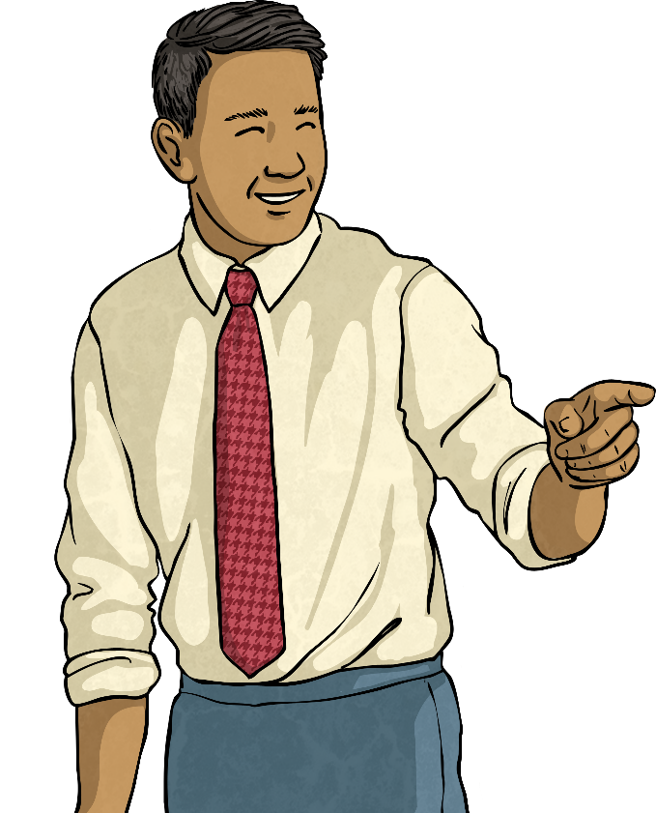
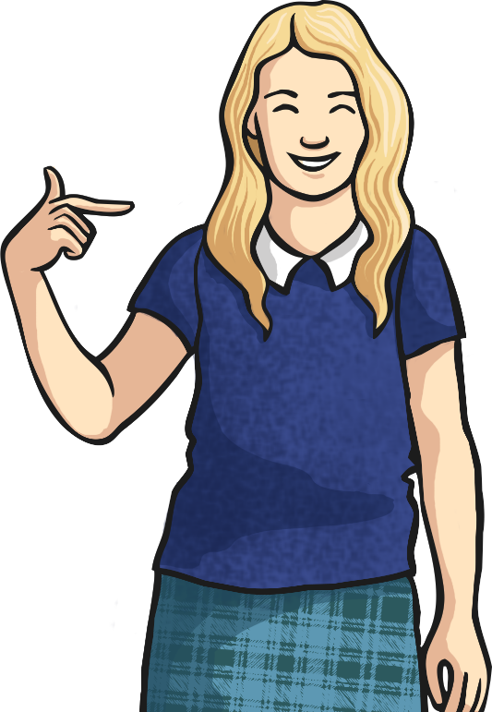
Jump for the Month
My birthday is .
Novembre ?
Novembre !

Slide 5
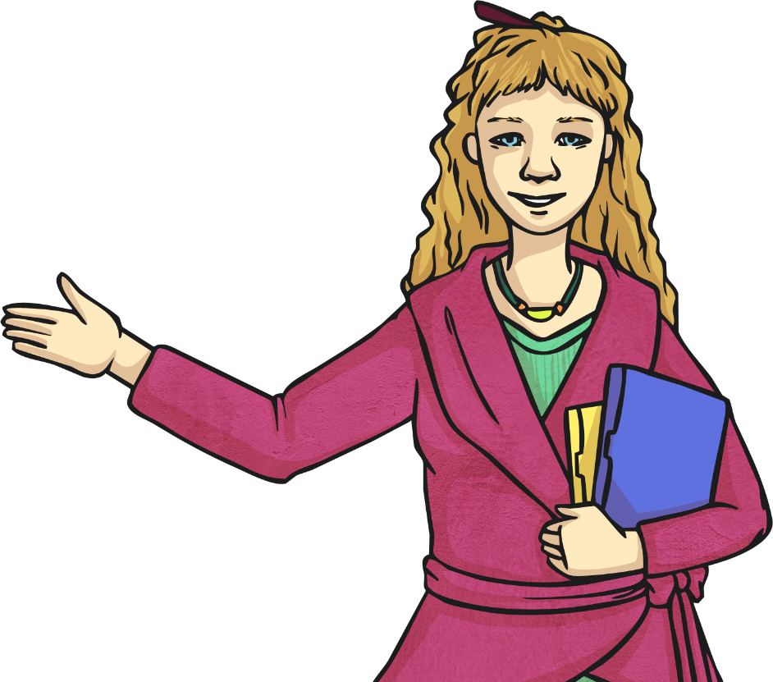
When’s Your Birthday?
anniversaire = birthday
?
Quelle est la date de ton anniversaire ?

Slide 6

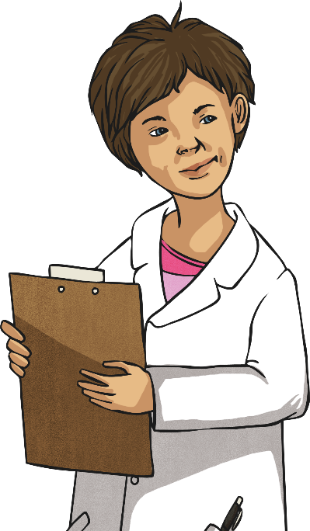
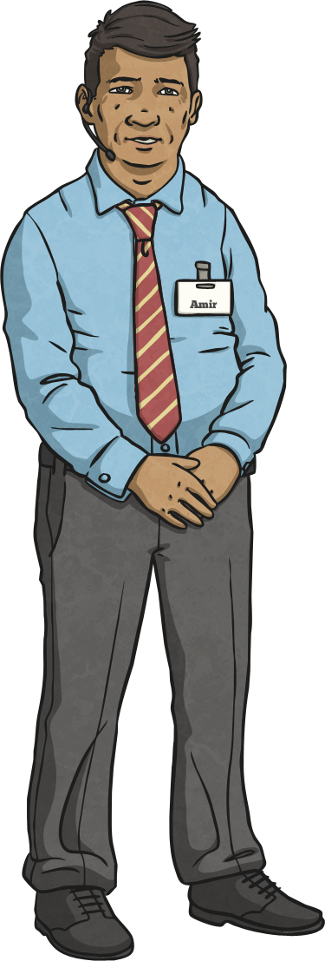
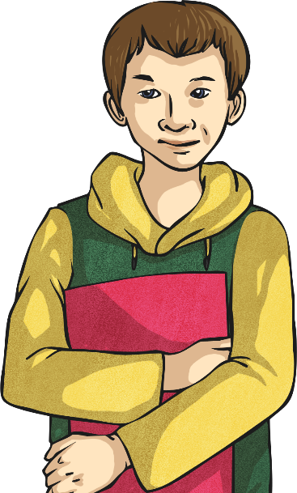
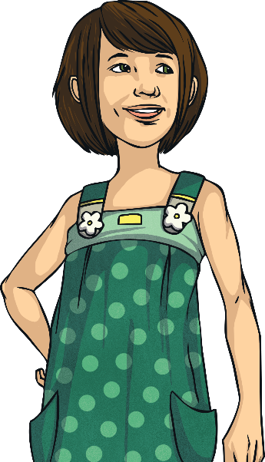
When’s Your Birthday?
Listen to each person answering the question. Write down when you think the person’s birthday is.
Quelle est la date de ton anniversaire ?

Slide 7



When’s Your Birthday?
Quelle est la date de ton anniversaire ?
Mon anniversaire est le dix-neuf septembre.
Mon anniversaire est le vingt mars.
Mon anniversaire est le deux février.
Mon anniversaire est le onze juillet.

Slide 8
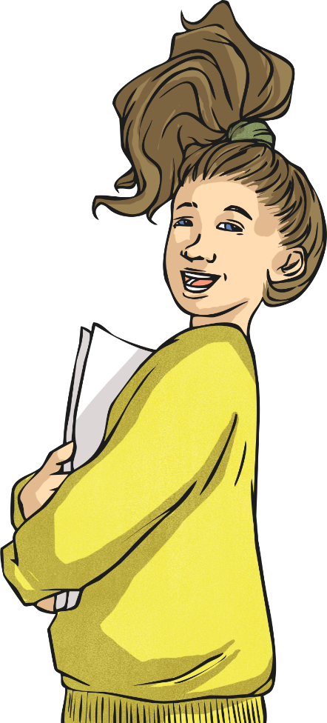
When’s Your Birthday?
My birthday is the first of August.
Mon anniversaire est le premier août.

